Slide 1
Bilgi ve Gösterimleri
M.Fatih AMASYALI
Uzman Sistemler Ders Notları

Slide 2
Bilgi Nedir?
Bilinen her şey.
Bilmek nedir? Bir şeyi bildiğimizi nasıl biliriz?

Slide 3
Bilmenin farklı seviyedeki göstergeleri
Farkında olma
Anımsama / Çağrıştırma / Hatırlama
Tanıma
Yorumlama
Açıklayabilir olma
Kanıtlayabilir olma
Hakkında konuşabilme
Yerine getirebilir/yapabilir olma

Slide 4
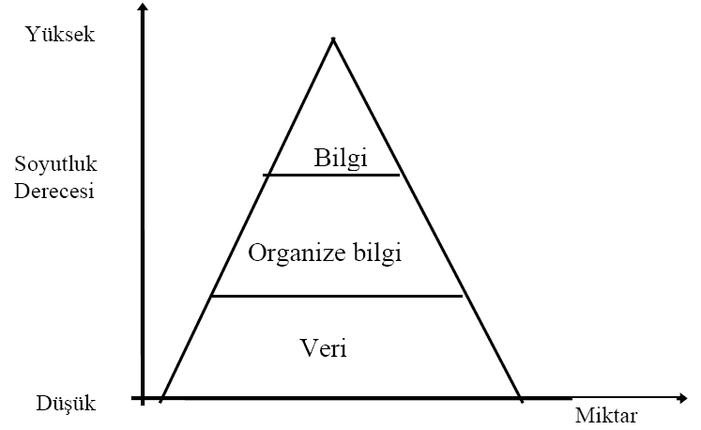
Veri’den Bilgiye
İşleme / Yorumlama
Miktarı
Kişiye özel oluş

Slide 5

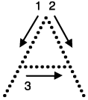
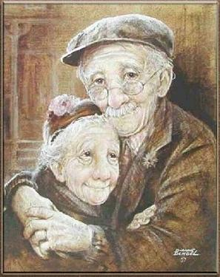
Veri’den Bilgiye
Pikseller Bölgesel etiketler Tek bir etiket
2, A
İki yaşlı insan
Bir kadın bir erkek
İkisininde şapkaları var
Birbirlerine sarılmışlar
İkisi de gülümsüyorlar
Mutluluk

Slide 6
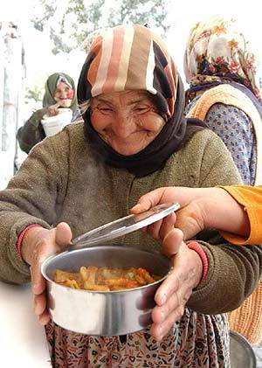
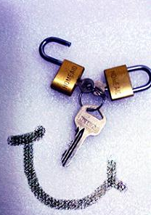
Veri’den Bilgiye
Pikseller Bölgesel etiketler Tek bir etiket
Yaşlı bir kadın
Fakir bir kadın
Bir çorba tenceresi tutuyor
Gülümsüyor
Mutluluk, şükran, ?
İki kilit
Bir anahtar
Bir eğik çizgi
Gülen bir yüz

Slide 7
Bilginin Özellikleri (meta bilgi)
Alan (özel - genel)
Doğruluk (doğru - yanlış)
Kesinlik (kesin - belirsiz)
Doğrulanabilirlik / yanlışlanabilirlik (bilimsel bilgi - metafizik)
Güncellik (güncel - eski)
Tamlık (tam - eksik)
Ekonomiklik (elde edilmesi, ondan beklenenden pahalı - değersiz)
Yaygınlık (çokça bilinen – hiç bilinmeyen)

Slide 8
Bilgi Gösterim Türleri
Kurallar (Rules)
Anlamsal Ağlar (Semantic net)
Yüklem mantığı (Predicate Logic)
Çerçeveler (Frames)
Sahneler (Scripts)

Slide 9
Kurallar
-Genel format
IF condition THEN conclusion (action)
-Genelde sonlu sayıda birçok kuralımız olur.
IF condition is Ai THEN conclusion is Bi
-Genelde kurallarımız çok değişkenlidir.
IF condition₁ and condition₂ or …. and condition_{n} THEN conclusion

Slide 10
Kurallar; ilişkileri, tavsiyeleri, direktifleri ifade edebilir:
İlişki
IF the ‘fuel tank’ is empty
THEN the car is dead
Tavsiye
IF the season is autumn
AND the sky is cloudy
AND the forecast is drizzle
THEN the advice is ‘take an umbrella’
Direktif
IF the car is dead
AND the ‘fuel tank’ is empty
THEN the action is ‘refuel the car’

Slide 11
Kurallarla Çıkarım
if A and C then E.
if D and C then F.
if B and E then F.
if B than C
if F then G.
A.
B.
Geriye doğru zincirleme:
G doğru mudur?
İleri doğru zincirleme:
Ne doğrudur?

Slide 12
İleri doğru zincirleme (Forward chaining)
data-driven reasoning
Bilinen bir bilgi ile başlar.
Uygun kurallardan en üstte olan uygulanır (ateşlenir).
Kural uygulandığında, database’e bir gerçek ekler.
Tüm kurallar sadece bir kez uygulanır.
Çıkarım uygulanabilecek (ateşlenebilecek) kural kalmayıncaya kadar devam eder.

Slide 13
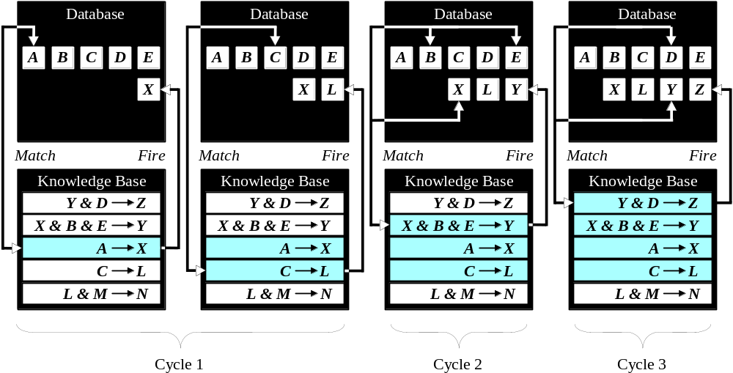
İleri doğru zincirleme

Slide 14
Geriye doğru zincirleme (Backward chaining)
goal-driven reasoning.
Sistemin doğruluğunu aradığı bir hedefi vardır.
Hedefler, alt hedeflere bölünerek kanıtlanmaya çalışılır.
Tüm alt hedefler kanıtlandığında hedefte kanıtlanmış olur.

Slide 15
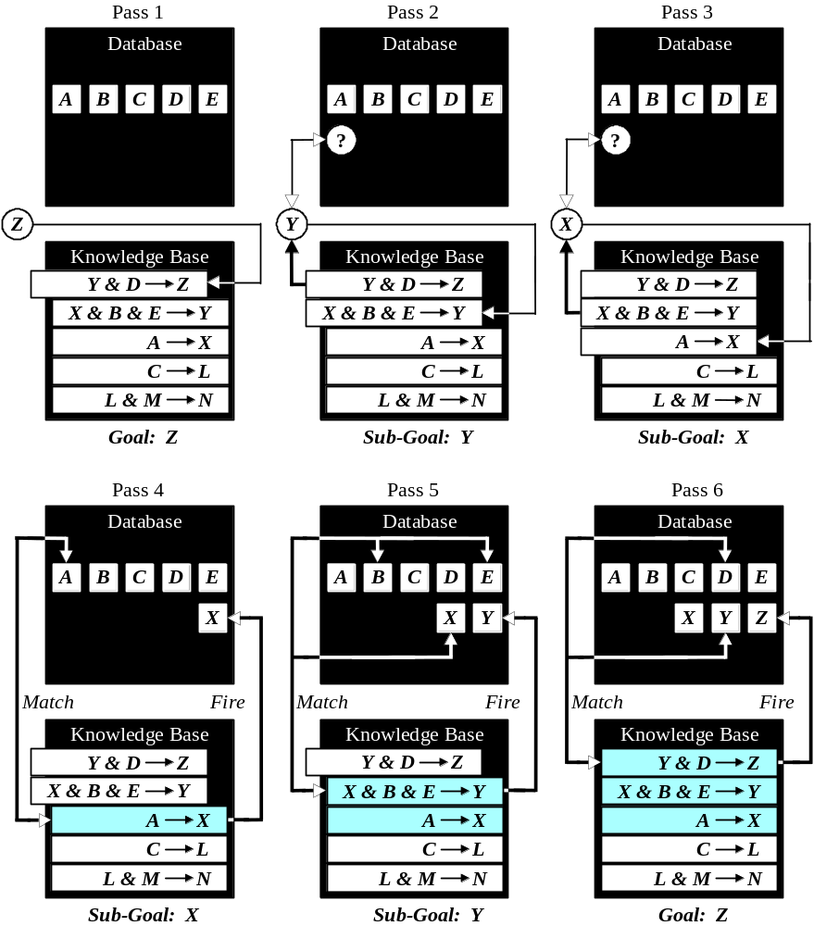
Geriye doğru zincirleme

Slide 16
Ne zaman hangisi kullanılmalı?
Eğer alanın uzmanı;
  Önce bilgi toplayıp sonra olası sonuçları arıyorsa ileri doğru zincirleme
  Önce hipotezler üretip, sonra bunların doğruluğunu araştırıyorsa geriye doğru zincirleme
  kullanılır.

Slide 17
Anlaşmazlıkların çözümü
(Conflict resolution)
Bilgi tabanında aşağıdaki 3 kuralın yer aldığını düşünelim:
Rule 1:
IF the ‘traffic light’ is green
THEN the action is go
Rule 2:
IF the ‘traffic light’ is red
THEN the action is stop
Rule 3:
IF the ‘traffic light’ is red
THEN the action is go

Slide 18
Database’deki bilgilere göre ateşlenebilecek kuralların oluşturduğu kümeye çatışma / anlaşmazlık kümesi denir.
Anlaşmazlık kümesi içinden hangi kuralın uygulanacağının/ateşleneceğinin seçimine anlaşmazlık / çatışma çözümü denir.

Slide 19
Anlaşmazlıkların çözüm metotları
Sıralama: Kurallar önemliliklerine göre sıralanır. Kümedekilerden en yukarıda yer alan ateşlenir.
Durumla eşleşme: Duruma en çok uyan kural ateşlenir.
  A.
  B.
  if A or B or C then X
  if A then Y
  Yukarıdaki durumda X gerçekleştirilir.
Güncellik: Kurallardan en günceli (bilgi tabanına en son ekleneni) ateşlenir.
Meta Kurallar (kurallar hakkında kurallar):
  Kuralın kaynağı (uzmanlık dereceleri) kuralın önceliğini belirler
  İnsan hayatı ile ilgili kurallar, diğer kurallardan yüksek önceliklidir.

Slide 20
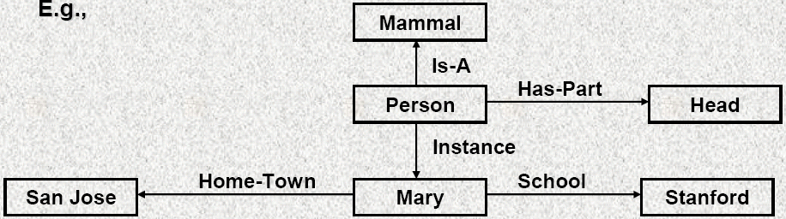
Anlamsal Ağlar
(Semantic Nets)
Bir Anlamsal Ağ bilgiyi, birbirine değişik tipte bağlarla bağlanmış bir küme düğüm şeklinde gösterir. Tipik olarak düğümler kavramları, bağlar ise kavramlar arasındaki ilişkileri gösterir.
Düğümler arası linkler ilişkiyi gösterir.
  “instance of”
  “is a”
  “ has a”
  “part of”
Anlamsal ağların popülerliğinin en büyük sebebi grafiksel gösterime çok uygun olmalarıdır.

Slide 21
Anlamsal Ağlar
mother
age
Sue
john
5
age
wife
father
husband
34
Max
age
mother(john,sue)
age(john,5)
wife(sue,max)
age(max,34)
...

Slide 22
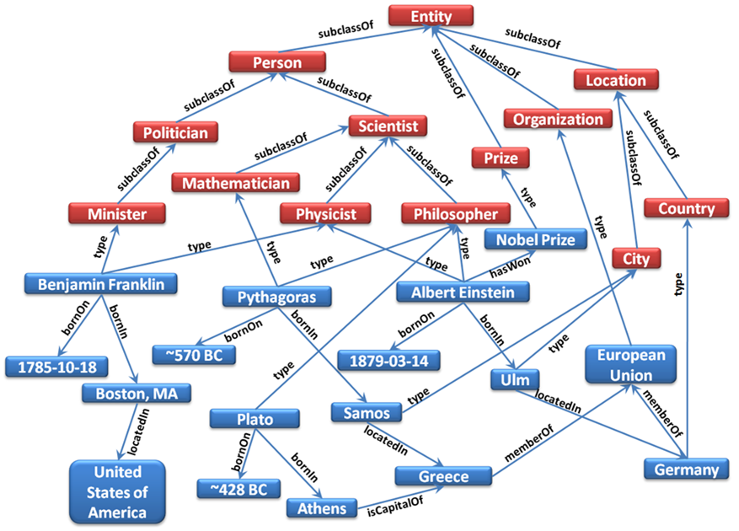

Anlamsal Ağlar

Slide 23
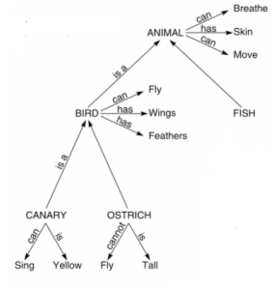
Anlamsal Ağlar
Bazı tür ilişkiler çıkarıma uygundur.
Ör: isa yollarında has ilişkileri

Slide 24
Yüklem Mantığı
Predicate Logic
Tanımlarla programlama
Problemin kural ve gerçeklerinin tanımlanması
Çıkarım mekanizmaları gerçekleri ve kuralları birlikte kullanarak çıkarım yaparlar.
Örnek: Prolog

Slide 25
Çerçeveler
Frames
Çerçeve: Nesneye yönelik programlamadaki object kavramının AI’daki kullanımı
class → sınıf çevçeve, object →nesne çerçeve
Bir çerçeve, öznitelikleri (slot) olan bir kavramı belirtir.
Bir öznitelik ait olduğu çerçeveye ait çeşitli türdeki bilgileri tutar. Ör: çokluk kısıtları, varsayılan değer, çeşitli prosedürler
Ref: Marvin Minsky, 1975

Slide 26
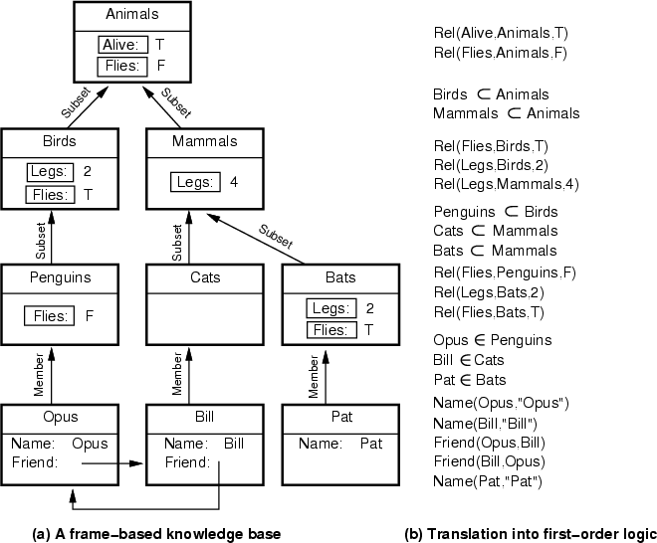
slotlar

Slide 27
Çerçeve / Öznitelik / Yuva
Bir çerçevenin çeşitli öznitelikleri (slot) vardır.
Bir özniteliğin çeşitli yuvaları (facets) olabilir.

Slide 28
Öznitelik / Yuva (Slot / Facet)
Yuva türleri
  Değer: tek / çok kavram / sayı / metin
  Varsayılan değer
  Değer aralığı: alabileceği değerin alt / üst sınırı, alabileceği değerler kümesi
  Değerin türü
  Prosedür: (if-needed, if-added, if-removed) (değerin doldurulması istenirse, bir değer girilirse, bir değer silinirse çağrılacak prosedür)
  Önem katsayısı: Slot’un ait olduğu çerçeve için önemi
  Çerçeve: Bazı sistemlerde yuva bir başka çerçeveyi gösterebilir.
İnsan çerçevesinin ayak sayısı özniteliğinin (slot) yuvaları (Facets):
  Değer: 2
  Varsayılan değer: 2
  Değer aralığı: [0,1,2]
  Değerin türü: sayı
  if-added: değer Є değer aralığı
  if-removed: değer = varsayılan değer

Slide 29
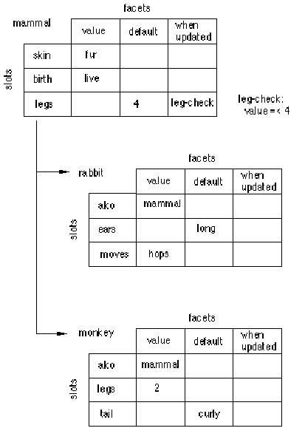

Slide 30
Sahneler
Scripts
Belirli bir durumda, basmakalıp bir olaylar dizisinin ifade edilmesi
Örnek sahneler: Lokantada yemek yemek, otobüse binmek, sinemaya gitmek, sınava girmek vs.
Ref:Roger Shank, 1980

Slide 31
Sahneler’in amacı
Gerçek dünyadaki olaylar genelde basmakalıp dizilimleri takip eder. İnsanlar bu dizilimleri yaşamları boyunca öğrenirler, bilgisayarlar ise sahneleri kullanabilirler.
Sahneler gözlemlenmeyen olayları tahmin edebilirler.

Slide 32
Bir Sahnenin Bileşenleri
Sahne ismi
  Başlama şartları: Bu sahnenin ne zaman aktif olacağı, sahne başlamadan önceki durum
  Roller
  Nesneler
  Alt sahne 1
  Alt sahne 2
  …
  Sonuç, sahne bittikten sonraki durum

Slide 33
Lokanta Sahnesi
Sahne ismi:
Lokanta
Nesneler:
Masalar
Menü
Yiyecek
Para
Roller:
Müşteri
Garson
Ahçı
Kasiyer
Lokanta sahibi
Giriş Koşulları:
Müşteri aç
Müşterinin parası var
Sonuçlar:
Müşteri tok
Müşterinin daha az parası var
Lokanta sahibinin daha çok parası var
Müşteri memnun

Slide 34
Lokanta Sahnesi
Alt sahne 1: lokantaya giriş
Müşteri lokantaya girer
Boş yer arar
Boş yeri görür
Boş masaya gider
Masaya oturur
Alt sahne 2: sipariş
Müşteri menüyü alır
Müşteri menüyü okur
Müşteri yiyecek kararını verir
Müşteri garsonu çağırır
Müşteri yiyeceği garsona söyler
Alt sahne 3: yiyeceğin hazırlanması
Garson siparişi ahçıya söyler
Ahçı yemeği hazırlar.
Ahçı garsona haber verir
Alt sahne 4: yemeğin yenmesi
Garson yemeği müşteriye getirir.
Müşteri yemeği yer.
Alt sahne 5: lokantadan ayrılma
Müşteri garsonu çağırır
Müşteri garsondan hesabı ister
Garson müşteriye hesabı getirir
Müşteri parayı verir
Garson parayı kasiyere verir
Müşteri lokantadan ayrılır

Slide 35
Başka?
Yapay Sinir Ağları
Fuzzy Logic
Varolanlara olasılık eklentileri

Slide 36
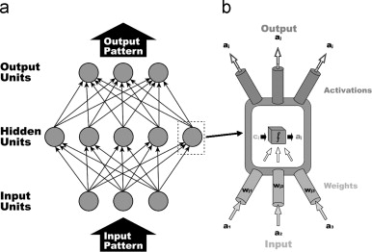
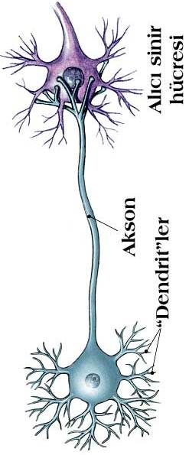
Yapay Sinir Ağları

Slide 37
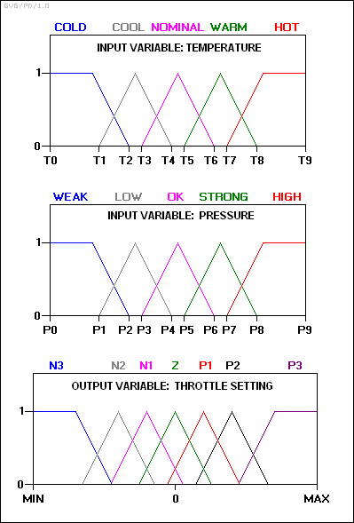
Fuzzy Logic
(Computing with words)
rule 1: IF temperature IS cool AND pressure IS weak, THEN throttle is P3.
rule 2: IF temperature IS cool AND pressure IS low, THEN throttle is P2.
rule 3: IF temperature IS cool AND pressure IS ok, THEN throttle is Z.
rule 4: IF temperature IS cool AND pressure IS strong, THEN throttle is N2.

Slide 38
Kaynaklar
Yapay Zeka, Vasif Nabiyev, Seçkin Yayıncılık, 2003
“What’s in a Link: Foundations for Semantic Nets”; Woods, W.A. In Representation and Understanding: Studies in Cognitive Science; edited by D. Bobrow and A. Collins; Academic Press; 1975
“A Framework for Representing Knowledge” M. Minsky, Mind Design; J. Haugeland, editor; MIT Press; 1981.
www.baskent.edu.tr/~msagsan/downloads/Oturum_1.ppt
Negnevitsky, Michael. Articial Intelligence. A Guide to Intelligent Systems. Pearson, 2002

